Slide 1


น.ส.อณิษฐา ใจอ่อน
61070255
Le Havre

Slide 2




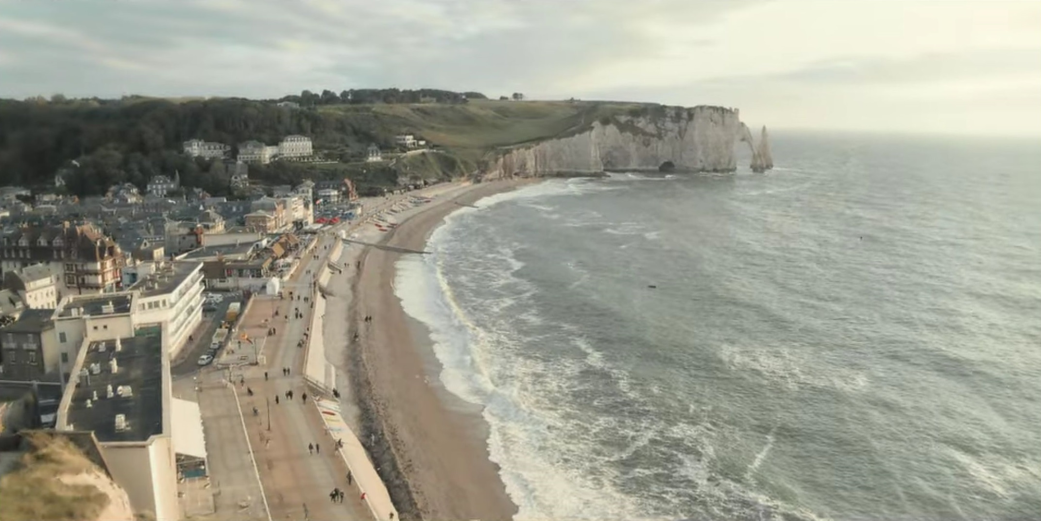

Week 1
ต้นไม้ หิน หญ้า ภูเขา ทะเล ชายหาด ถนน เสาไฟ บ้าน

Slide 3
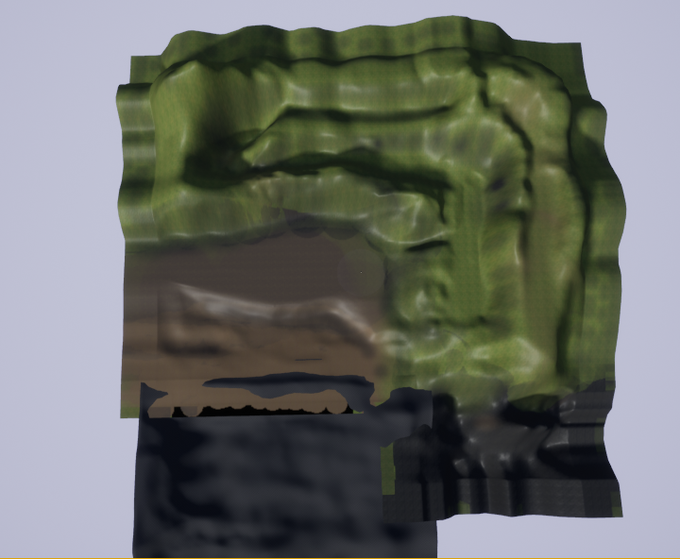
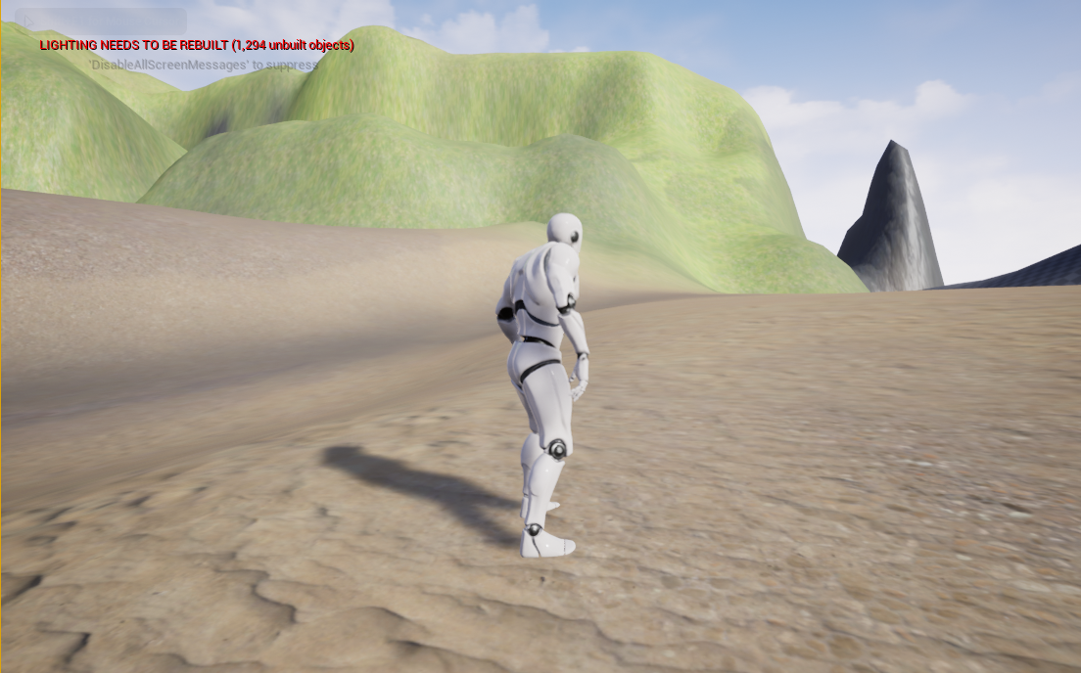
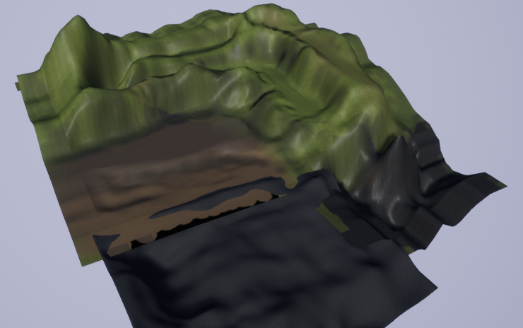
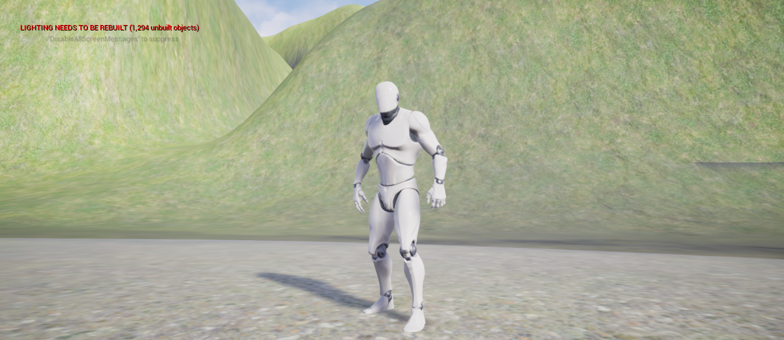
Week 2
สร้าง Landscape ตามแบบ ใส่พื้นหญ้า ภูเขา ทราย ทางเดิน
Landscape 1-2
พื้นชายหาด
หินภูเขา
พื้นภูเขาเป็นหญ้า+ต้นไม้
พื้นหินบนทางเท้า

Slide 4
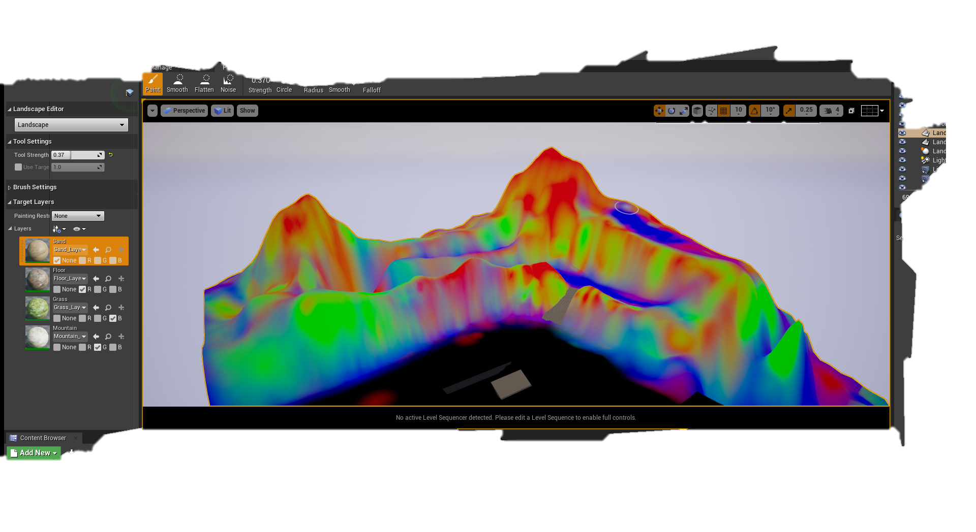
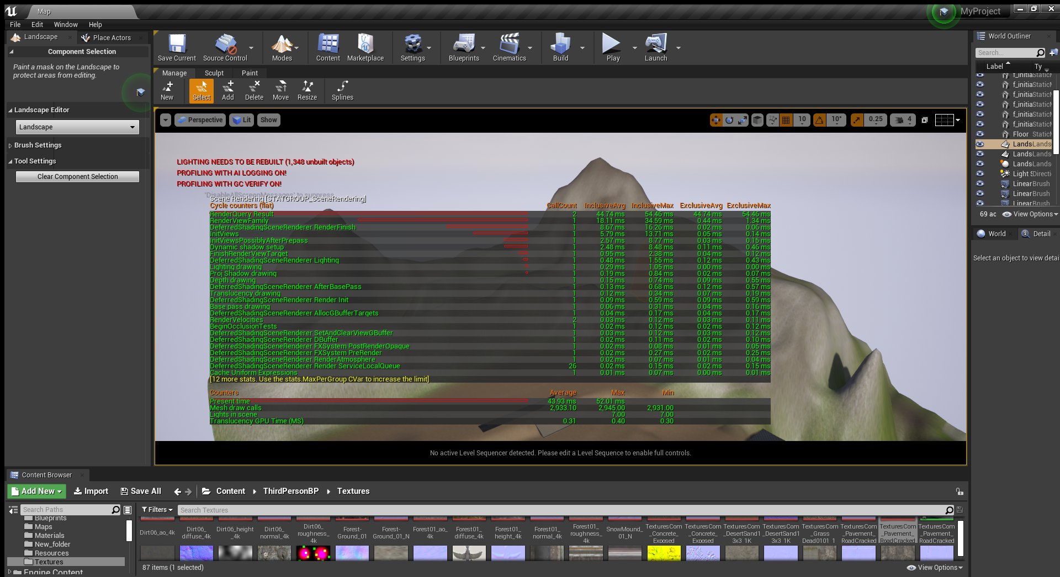
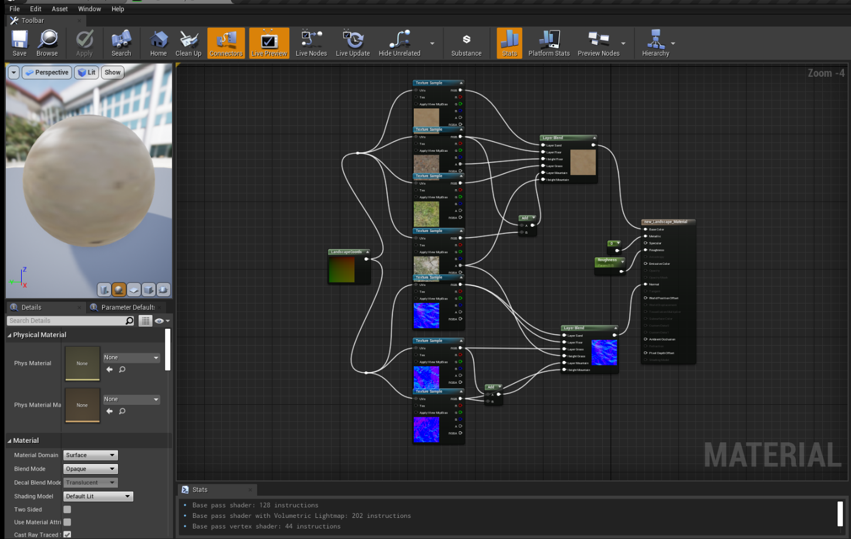
Week 3
ชายหาด สีดำ
ส่วนสูงสุดของภูเขา Red
พื้นหญ้าบนภูเขา Blue
ภูเขา ตรงสันเขา Green

Slide 5
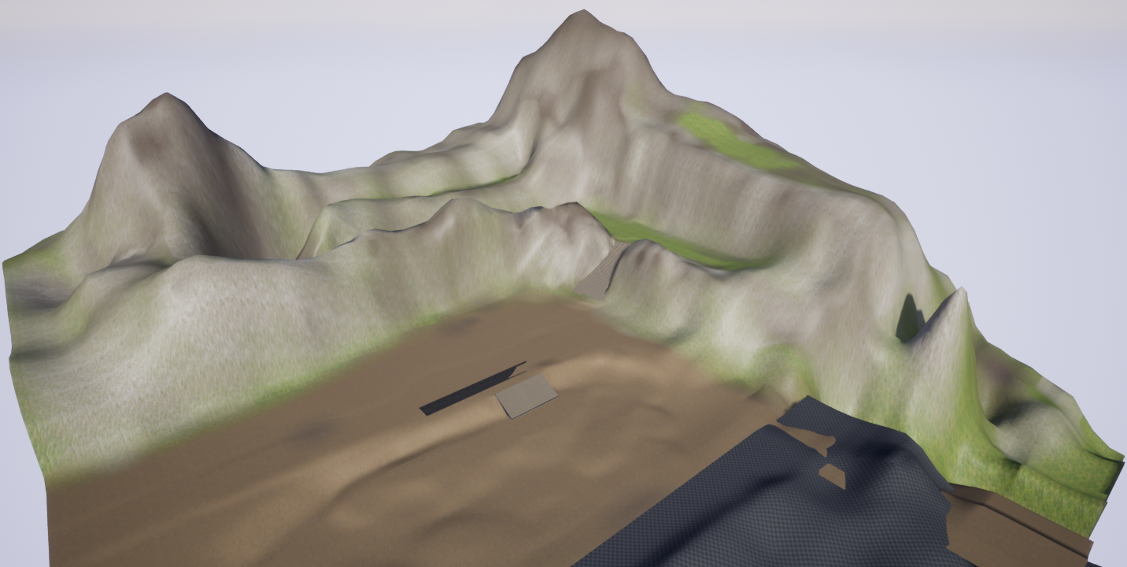

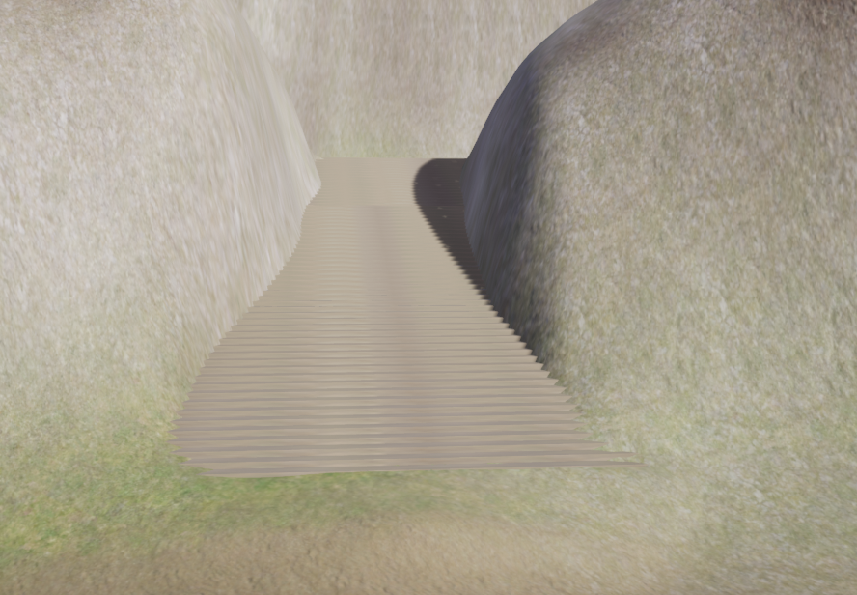
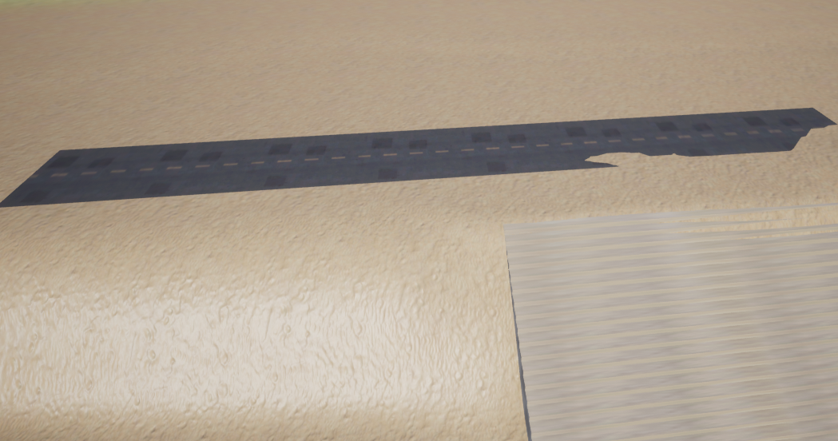
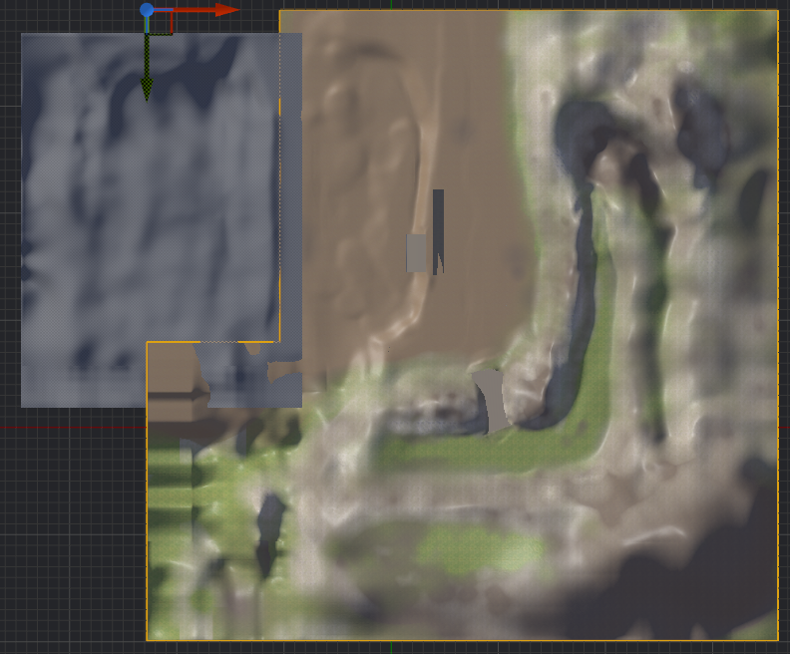
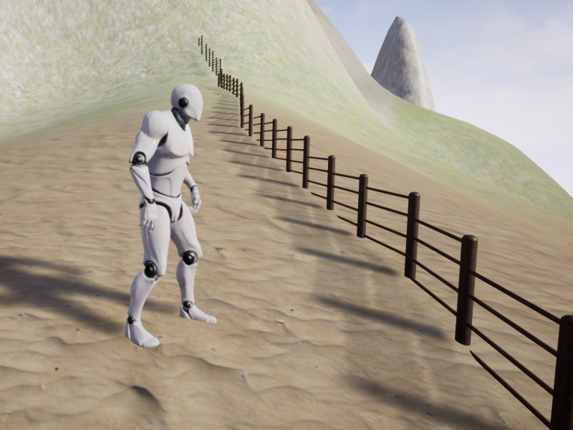
Week 3

Slide 6
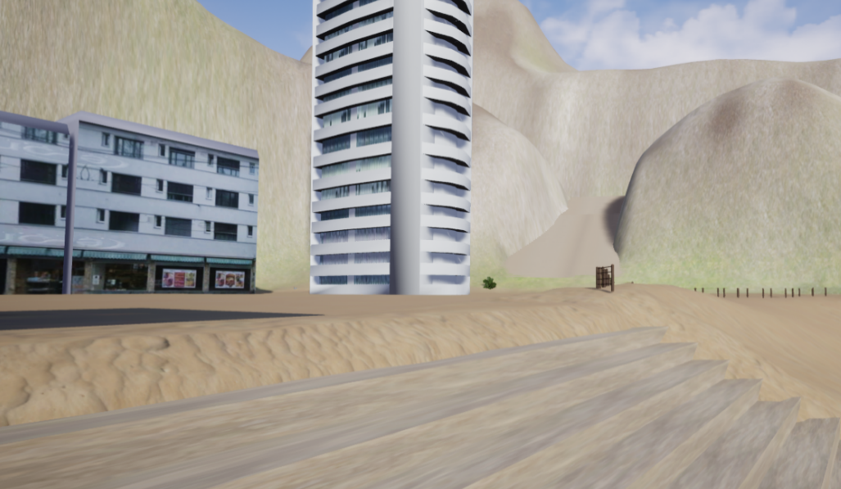
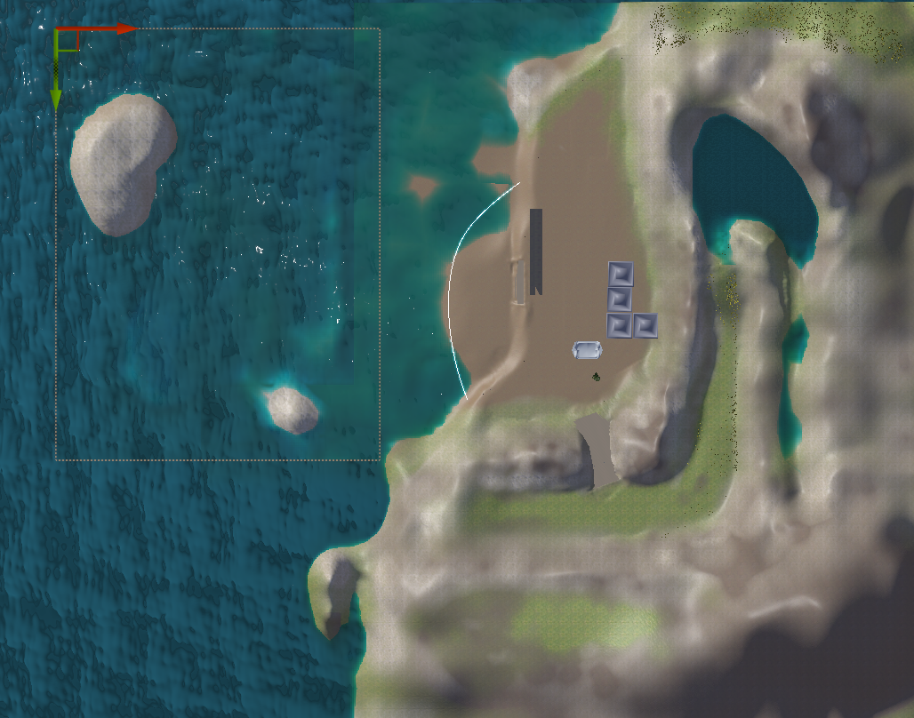
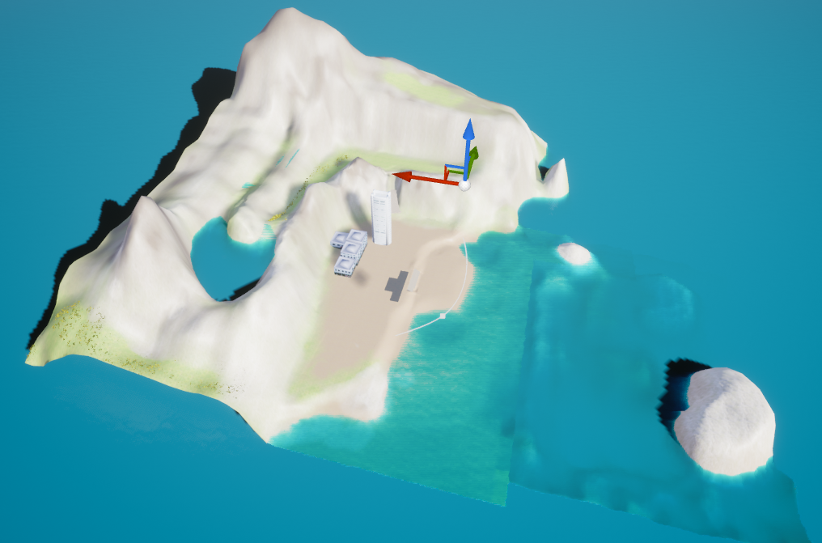
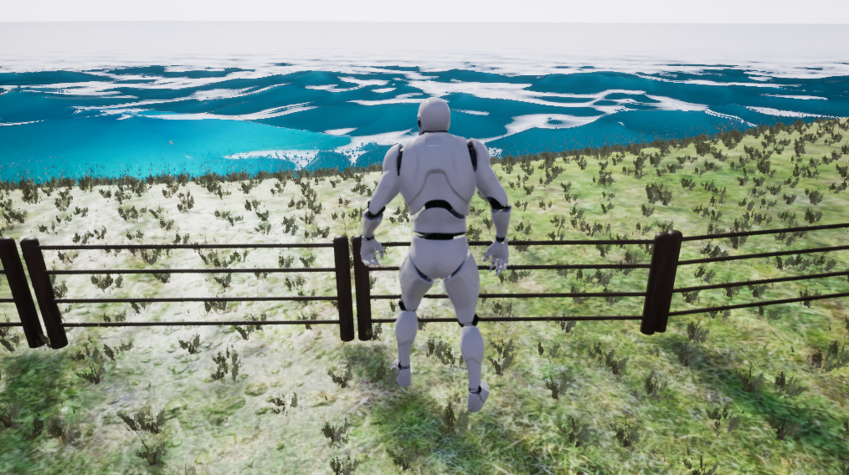
Week4
ต้นน้ำตก
บ้านบนภูเขา
เมืองกับถนน
ภูเขาหิน
แอ่งน้ำ
ชายหาด

Slide 7
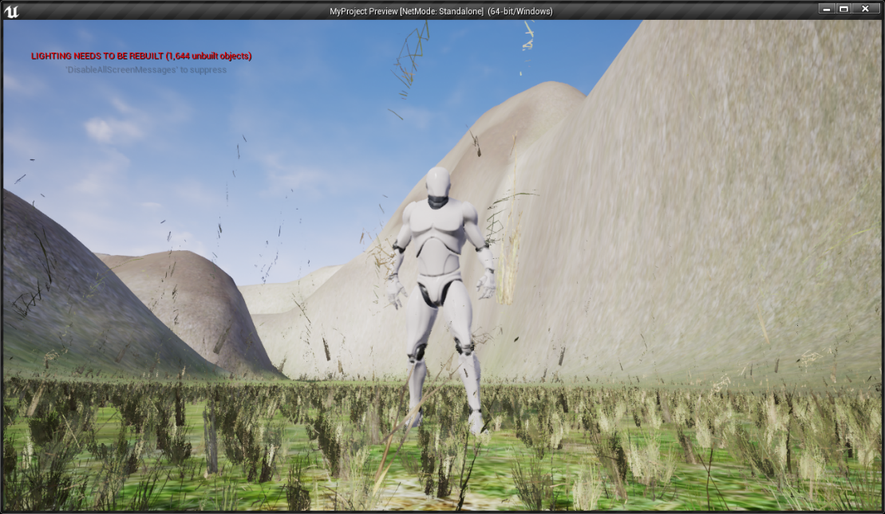
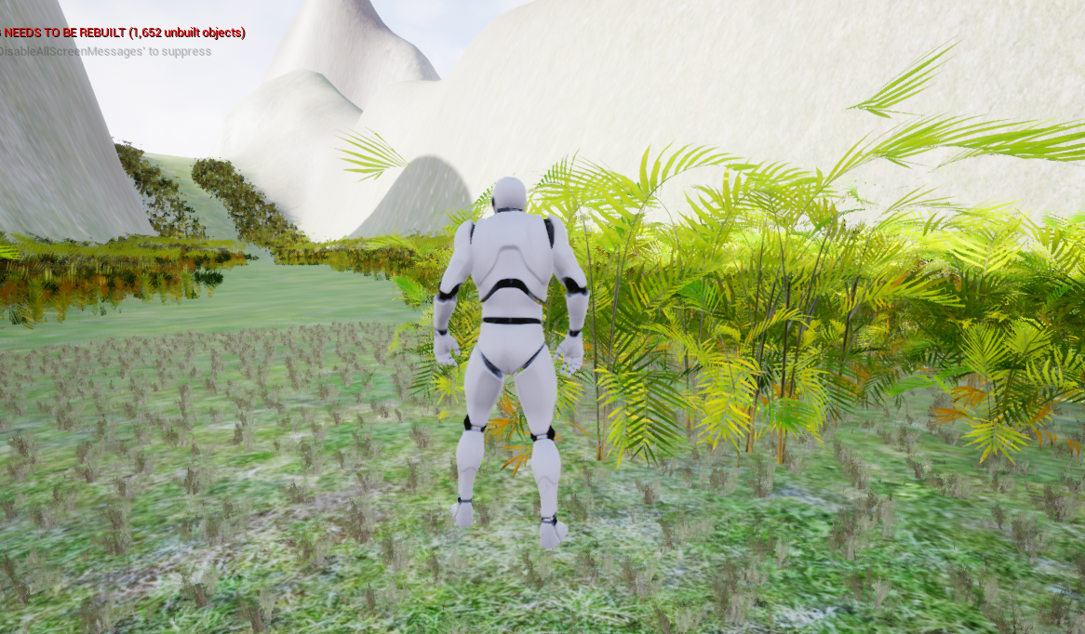
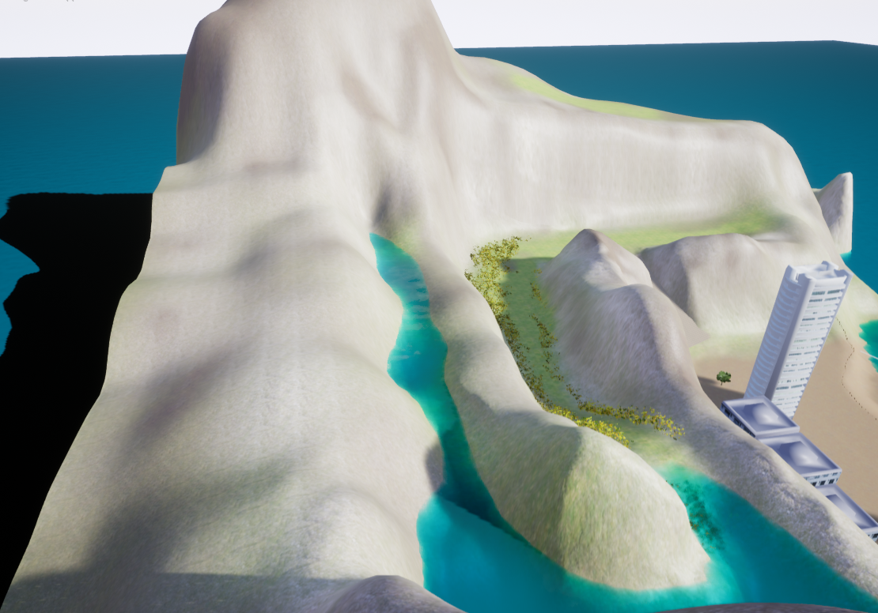
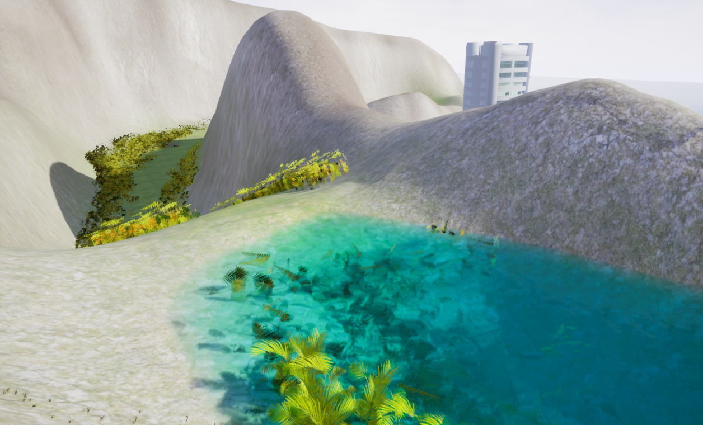
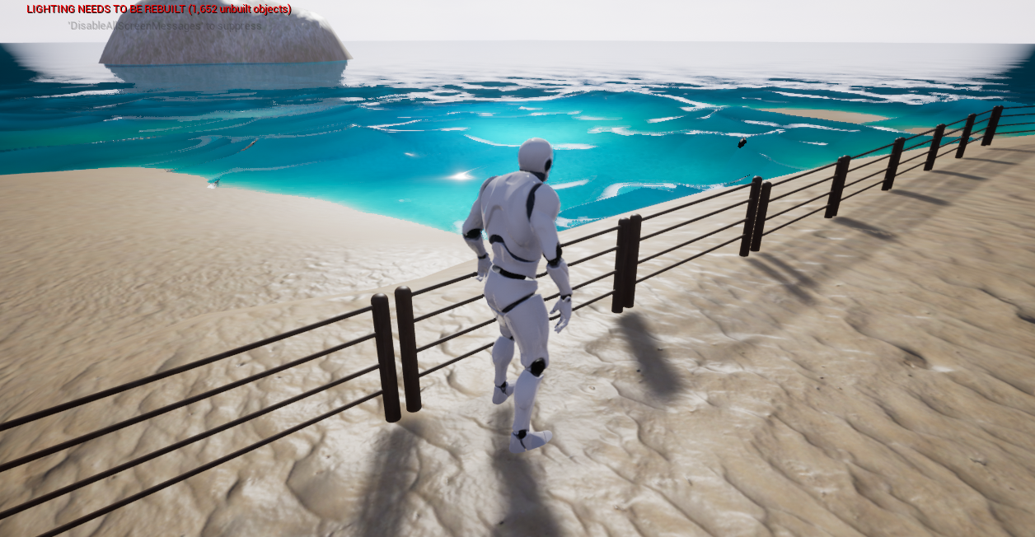
Week4

Slide 8
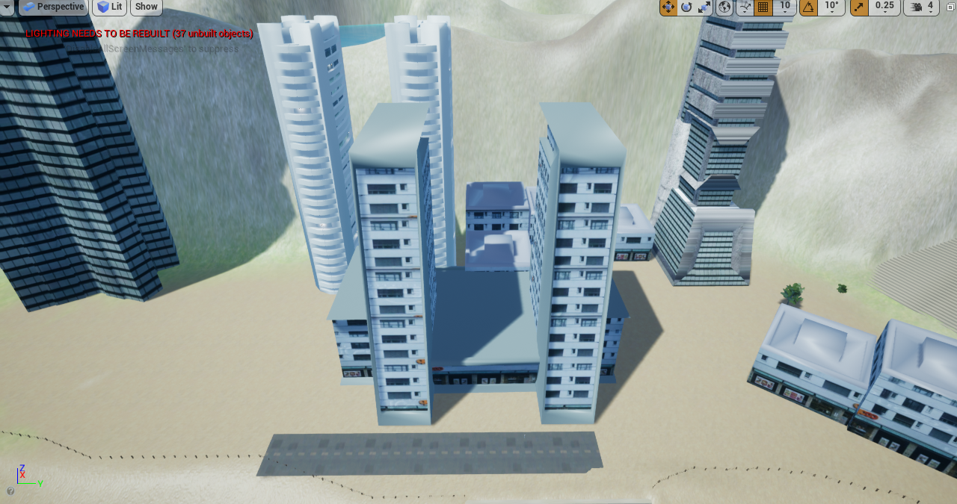
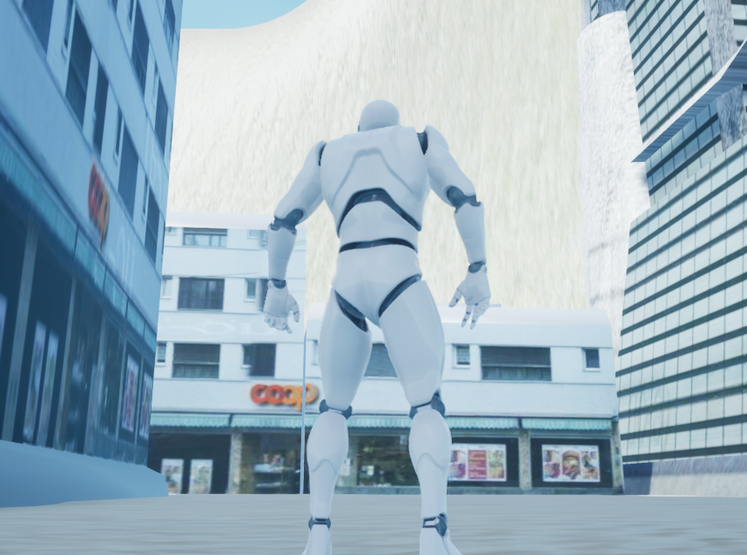
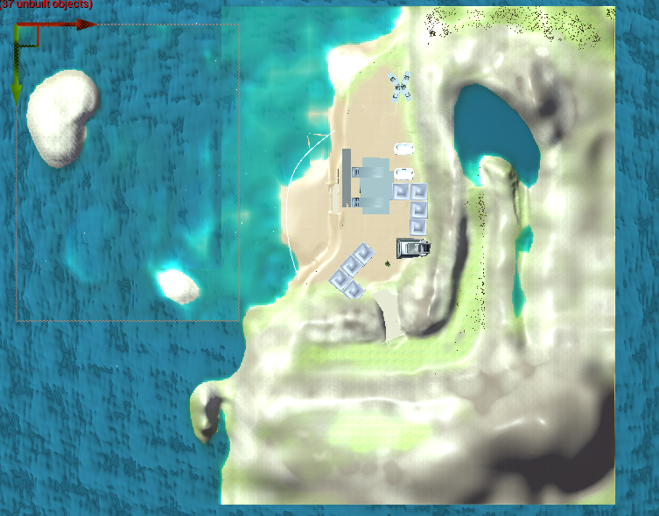
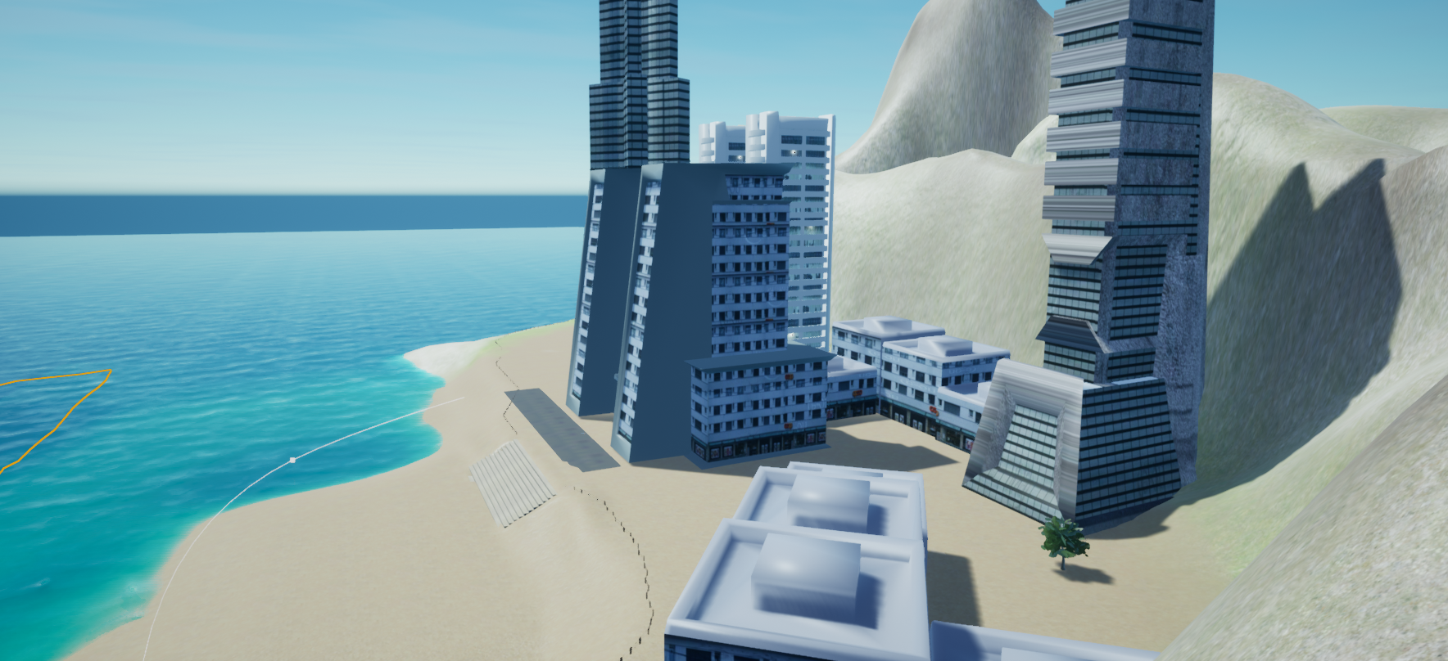
Week5
ทำการเพิ่ม model เมือง จัดวางถนนด้านหน้า
และทดลองเดินในเมือง

Slide 9
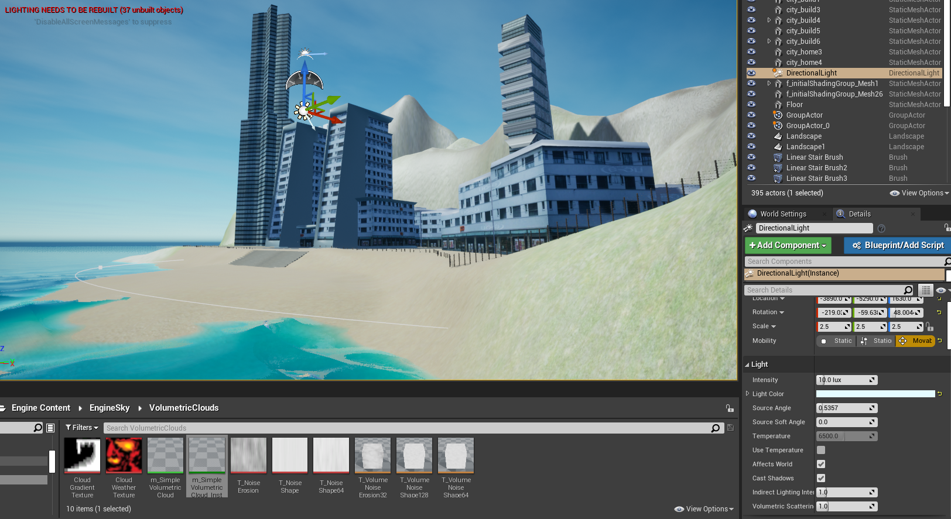
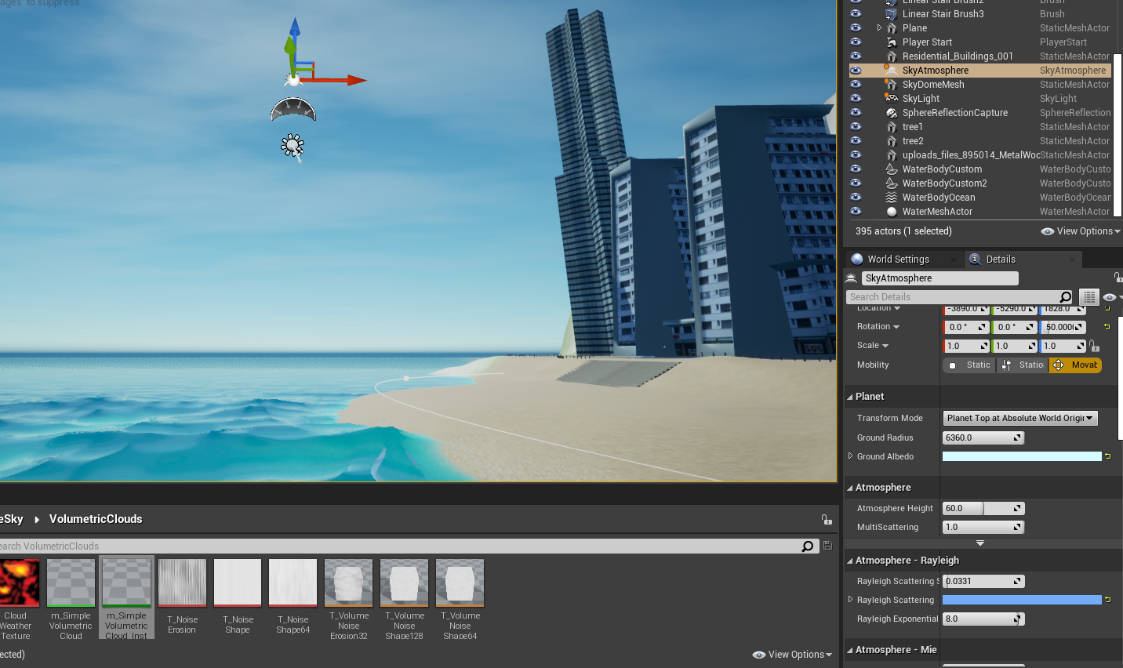
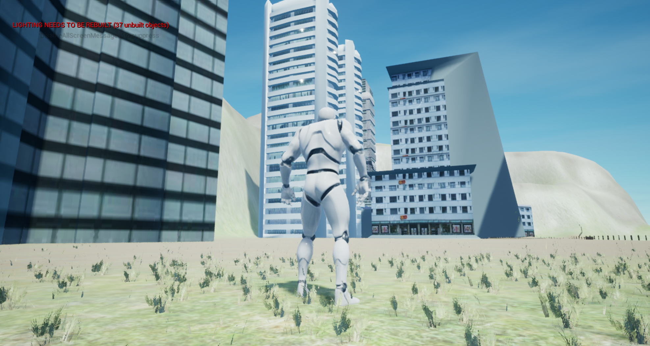
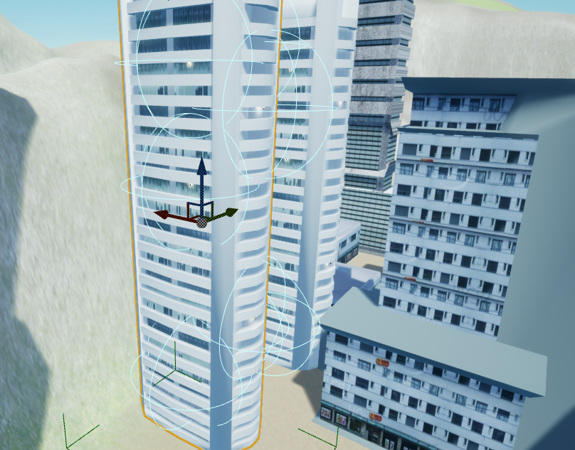
Week5
แก้ไขสีของท้องฟ้า และเมฆ ให้เหมาะสมกับชายหาด
ใส่แสงไฟบนอาคารต่างๆ

